Slide 1



Programmation Orientée Objet (java) cours
UNIVERSITÉ CADI AYYAD
ECOLE SUPÉRIEUR DE TECHNOLOGIE - SAFI
Course N° 2 :
Réalisé par:
LEMKHARBECH Yahya
EL AOUMARI Abdelmoughith
DADDA Hiba
Programmation Orientée Objet (java) cours
2023 / 2024

Slide 2
INTRODUCTION
2
01
programmation orientée objet (java)

Slide 3
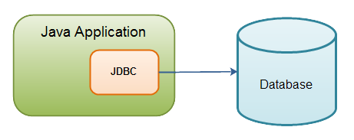
I.1- La communication avec une base de données dans Java SE : JDBC (Java Database Connectivity)
I- INTRODUCTION
3
JDBC (Java Database Connectivity) est une API Java standard.
Elle permet aux développeurs d'interagir avec une base de données relationnelle.
Application JAVA
connexion avec une base de données.
JDBC
Exécuter des requêtes SQL
Récupérer et mettre à jour des données.
Licence: ISIR
programmation orientée objet (java)
2023 / 2024

Slide 4



I.2- Les inconvénients de l'utilisation directe de JDBC
I- INTRODUCTION
4
import java.sql.*;
public class FirstExample {
static final String DB_URL = "jdbc:mysql://localhost/TUTORIALSPOINT";
static final String USER = "guest";
static final String PASS = "guest123";
static final String QUERY = "SELECT id, nom, prenom, age FROM Etudiant";
public static void main(String[] args) {
// Connecter avec la base de données
try(
Connection conn = DriverManager.getConnection(DB_URL, USER, PASS);
Statement stmt = conn.createStatement();
ResultSet rs = stmt.executeQuery(QUERY);) {
// Extraire les données de l'ensemble de résultats
while (rs.next()) {
// Récupérer par nom de colonne.
System.out.print("ID: " + rs.getInt("id"));
System.out.print(", Age: " + rs.getInt("age"));
System.out.print(", First: " + rs.getString("first"));
System.out.println(", Last: " + rs.getString("last")); } }
catch (SQLException e) {
e.printStackTrace(); } } }
ORM
La spécification du code SQL réduire sa portabilité
Gérer manuellement ResultSet, connexions et transactions est fastidieux et propice aux erreurs
Problème de mappage entre objets Java et tables de base de données.
Licence: ISIR
programmation orientée objet (java)
2023 / 2024

Slide 5


I.3- ORM - Object-Relational Mapping
I- INTRODUCTION
5
OUTIL ORM
Table A
Obj1(1, "ali ")
Id | Nom
1 | Ali
2 | Reda
3 | Ahmed
CLASSE A
-Id -Nom
Obj1
Obj2(2, " reda ")
Obj2
Obj3(3, " ahmed ")
Obj3
ORM (Object-Relational Mapping) est une technique de programmation qui permet de faire correspondre les objets d'une application aux tables d'une base de données relationnelle. L'objectif principal de l'ORM est de faciliter l'interaction entre les objets de l'application et la base de données en automatisant le processus de mapping et de persistance des données.
faire référence à la correspondance entre les objets de votre application et les tables de la base de données relationnelle.
la gestion de la sauvegarde, de la récupération et de la manipulation des objets de votre application dans une base de données relationnelle.
Licence: ISIR
programmation orientée objet (java)
2023 / 2024

Slide 6

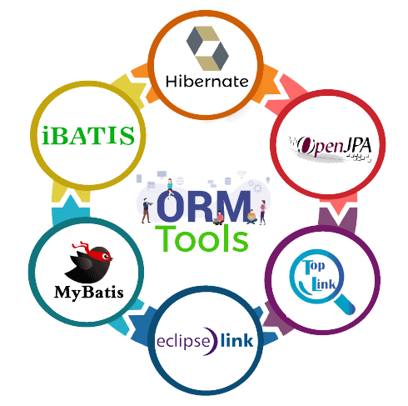


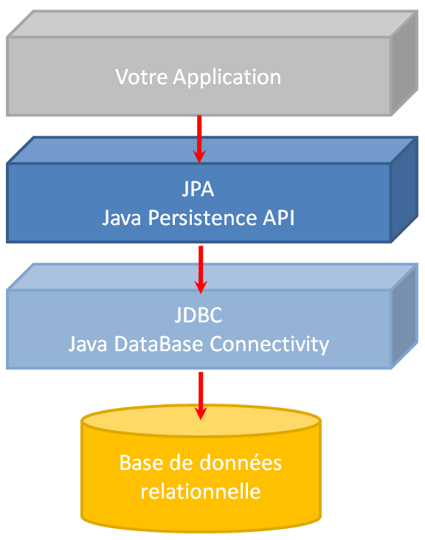
I.4- Ls outils ORM -JPA
I- INTRODUCTION
6
JPA Java Persistence API est une API de haut niveau en Java qui fournit une interface pour travailler avec des entités persistantes. Elle définit un ensemble de spécifications pour la gestion de la persistance des données.
Licence: ISIR
programmation orientée objet (java)
2023 / 2024

Slide 7

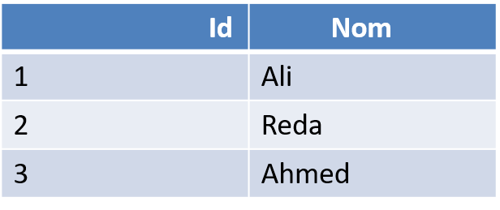
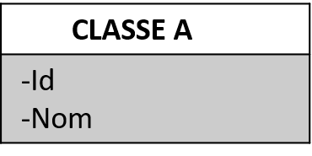
I.5- HIBERNATE
I- INTRODUCTION
7
Table A
Obj1(1, "ali ")
Obj1
Obj2(2, " reda ")
Obj2
Obj3(3, " ahmed ")
Obj3
Hibernate est un framework Java qui facilite le développement d'applications Java pour interagir avec la base de données. C'est un outil open source, léger et de mappage objet-relationnel (ORM). Hibernate met en œuvre les spécifications de JPA (Java Persistence API) pour la persistance des données.
Licence: ISIR
programmation orientée objet (java)
2023 / 2024

Slide 8

I.5- HIBERNATE
I- INTRODUCTION
8
Qu'est-ce que JPA en Java Persistence ?
A)- JPA est une méthode de cryptage des données utilisée en Java pour sécuriser les transactions.
B)- JPA est un système de téléportation des données utilisé pour déplacer des informations entre différentes bases de données.
C)- JPA est une API Java qui permet de gérer la persistance des données dans les applications Java.
D)- JPA est un acronyme pour "Java's Party Association", une communauté de développeurs Java qui célèbre les succès de leurs projets.
Licence: ISIR
programmation orientée objet (java)
2023 / 2024

Slide 9




I.5- HIBERNATE
I- INTRODUCTION
9
Qu'est-ce que JPA en Java Persistence ?
A)- JPA est une méthode de cryptage des données utilisée en Java pour sécuriser les transactions.
B)- JPA est un système de téléportation des données utilisé pour déplacer des informations entre différentes bases de données.
C)- JPA est une API Java qui permet de gérer la persistance des données dans les applications Java.
D)- JPA est un acronyme pour "Java's Party Association", une communauté de développeurs Java qui célèbre les succès de leurs projets.
Pour les gens qui choisissent cette réponse, êtes-vous sérieux ?
Licence: ISIR
programmation orientée objet (java)
2023 / 2024

Slide 10
ACHITECTURE HIBERNATE
10
02
Licence: ISIR
programmation orientée objet (java)
2023 / 2024

Slide 11
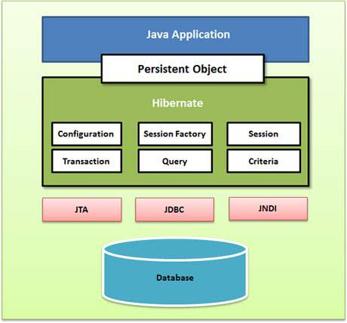
II.1- ARCHITECTURE HIBERNATE
II- ARCHIRECTURE HIBERNATE
11
Le shema ci-dessus est une vue d'ensemble très générale de l'architecture d'une application Hibernate.
JDBC fournit un niveau rudimentaire d'abstraction des fonctionnalités courantes des bases de données relationnelles, ce qui permet à Hibernate de prendre en charge pratiquement n'importe quelle base de données dotée d'un pilote JDBC.
JNDI et JTA permettent à Hibernate d'être intégré aux serveurs d'applications J2EE.
Licence: ISIR
programmation orientée objet (java)
2023 / 2024

Slide 12
II.2- L’objet configuration/Session/SessionFactory
II- ARCHIRECTURE HIBERNATE
12
L'objet de la configuration initialise et charge la configuration Hibernate, y compris les paramètres de connexion à la base de données et les options spécifiques à Hibernate.:
Configuration con =new Configuration().configure()
La SessionFactory est une usine de sessions Hibernate. Elle est créée une seule fois au démarrage de l'application et fournit des sessions pour interagir avec la base de données.
SessionFactory sessionFactory = configuration.buildSessionFactory();
La Session représente une connexion à la base de données. Elle permet d'exécuter des opérations de base de données et de gérer la persistance des objets.
Session session = sessionFactory.openSession();
Licence: ISIR
programmation orientée objet (java)
2023 / 2024

Slide 13
II.3- L’objet Trasaction, Query et Criteria
II- ARCHIRECTURE HIBERNATE
13
La Transaction est utilisée pour regrouper des opérations de base de données en une seule unité logique. Elle assure la cohérence des données en confirmant ou en annulant les modifications.
La Transaction est utilisée pour regrouper des opérations de base de données en une seule unité logique. Elle assure la cohérence des données en confirmant ou en annulant les modifications.
Transaction transaction = session.beginTransaction();
Transaction transaction = session.beginTransaction();
Les requêtes en Hibernate peuvent être écrites en HQL (Hibernate Query Language). Elles permettent d'interagir avec les objets persistants dans la base de données.
Query query = session.createQuery("FROM Personne WHERE age > 25");
Criteria est une autre méthode permettant de créer des requêtes de manière programmatique en utilisant des critères spécifiés, offrant une alternative à l'utilisation de HQL.
Criteria criteria = session.createCriteria(Personne.class);
criteria.add(Restrictions.gt("age", 25)); // Ajout de restriction : âge supérieur à 25
List<Personne> personnes = criteria.list();
Licence: ISIR
programmation orientée objet (java)
2023 / 2024

Slide 14
Installation et configuration
14
03
Licence: ISIR
programmation orientée objet (java)
2023 / 2024

Slide 15



III.1- Création du projet Maven
III- INSTALLATION & CONFIGURATION
15
Maven:
Crée par Apache Foundation
Outil de gestion de projet automatisant les tâches et simplifiant la gestion des dépendances
Licence: ISIR
programmation orientée objet (java)
2023 / 2024

Slide 16
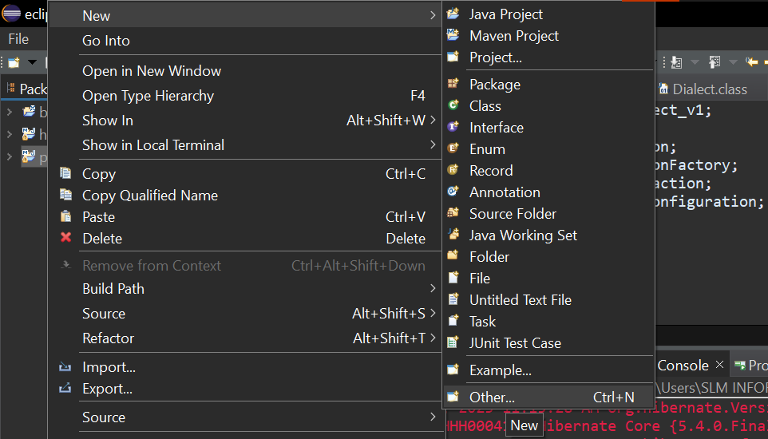
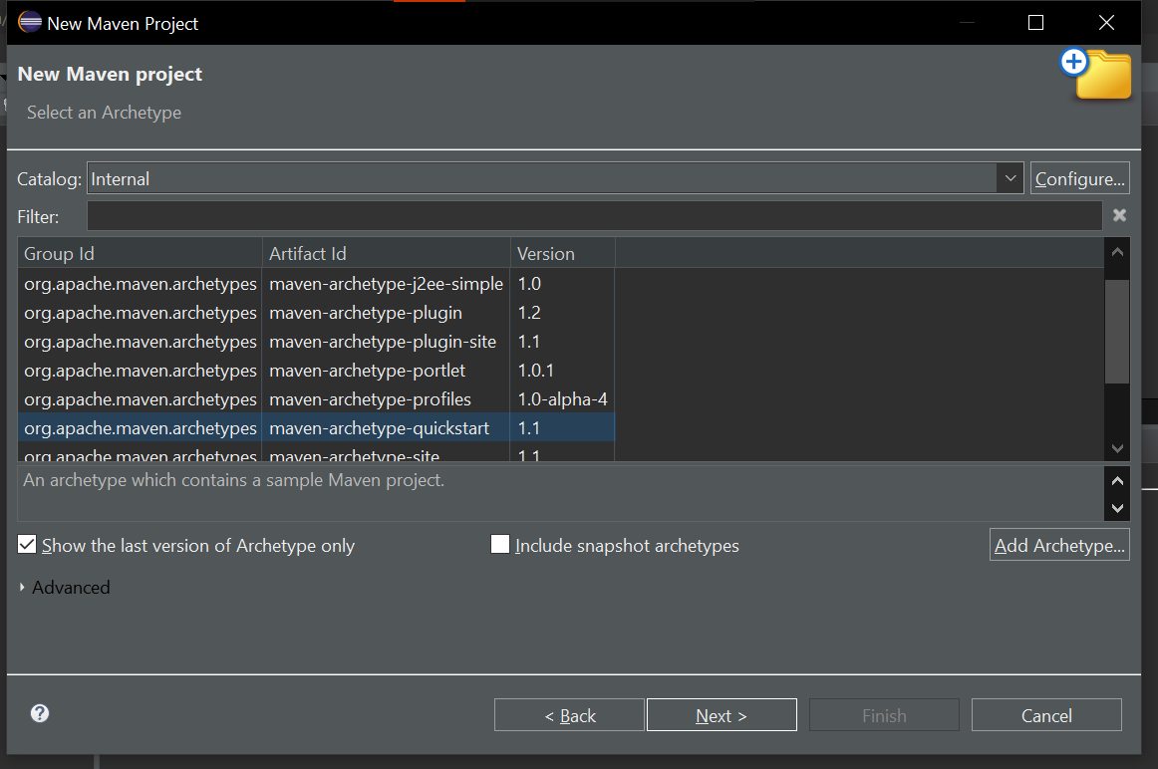
III.1- Création du projet Maven
III- INSTALLATION & CONFIGURATION
16
Ouvrez Eclipse et allez dans le menu "File" (Fichier) + Sélectionnez "New" (Nouveau) et "Project" (Projet).
1
Sélectionnez "Other" (Autre) et Chercher pour " Maven"
2
Choisir la version de maven-archtype –quickstart 1.1
3
Licence: ISIR
programmation orientée objet (java)
2023 / 2024

Slide 17
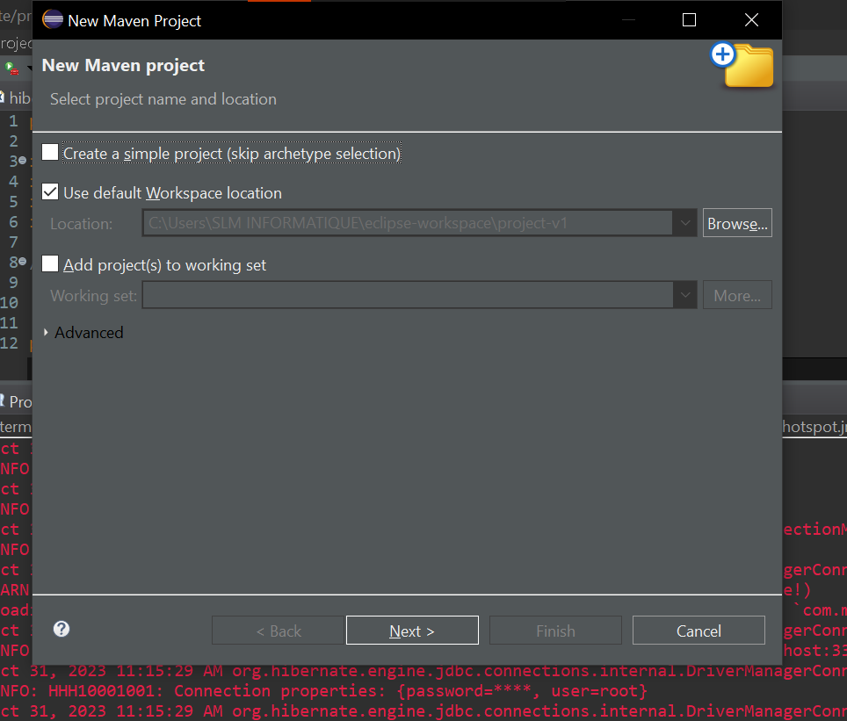
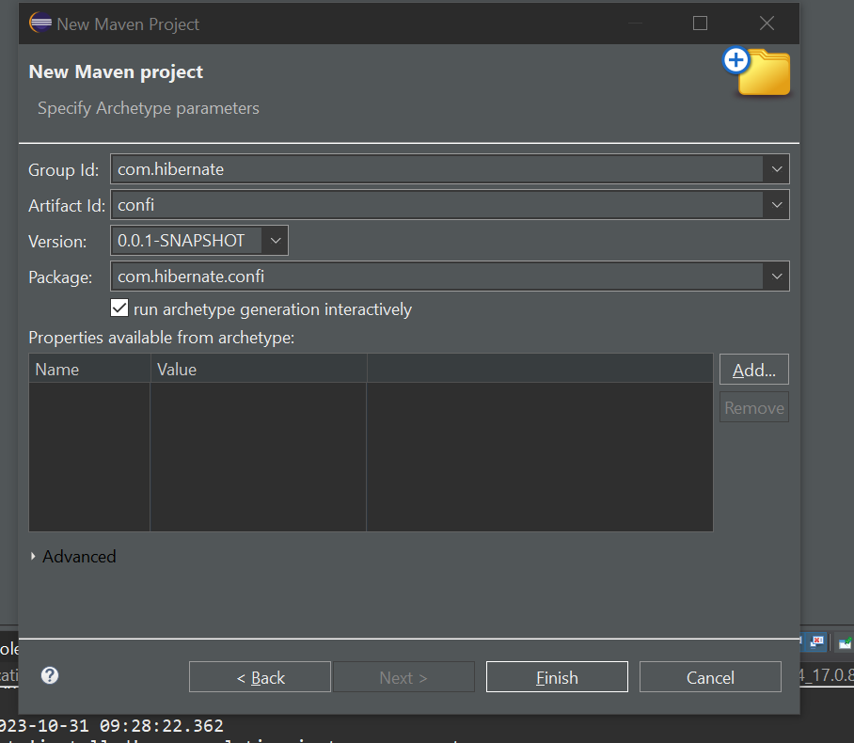
III.1- Création du projet Maven
III- INSTALLATION & CONFIGURATION
17
Suiver les étapes de la creation
Spécifier le nom de package et du projet et finir
4
5
Licence: ISIR
programmation orientée objet (java)
2023 / 2024

Slide 18
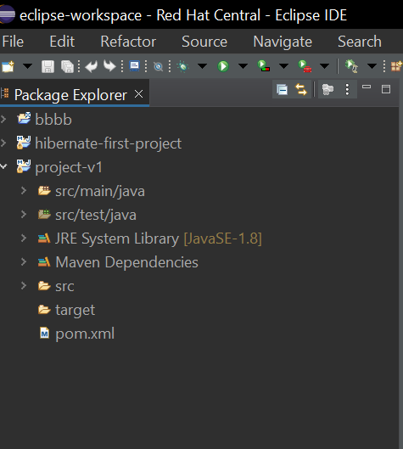
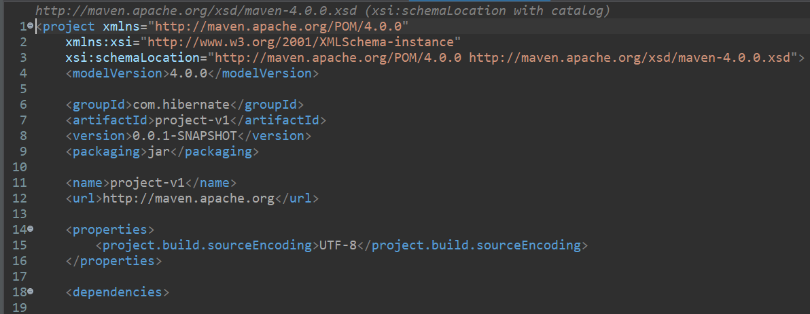
III.2- Configuration du fichier " POM.XML"
III- INSTALLATION & CONFIGURATION
18
1
Lire le fichier "POM.XML"
Licence: ISIR
programmation orientée objet (java)
2023 / 2024

Slide 19
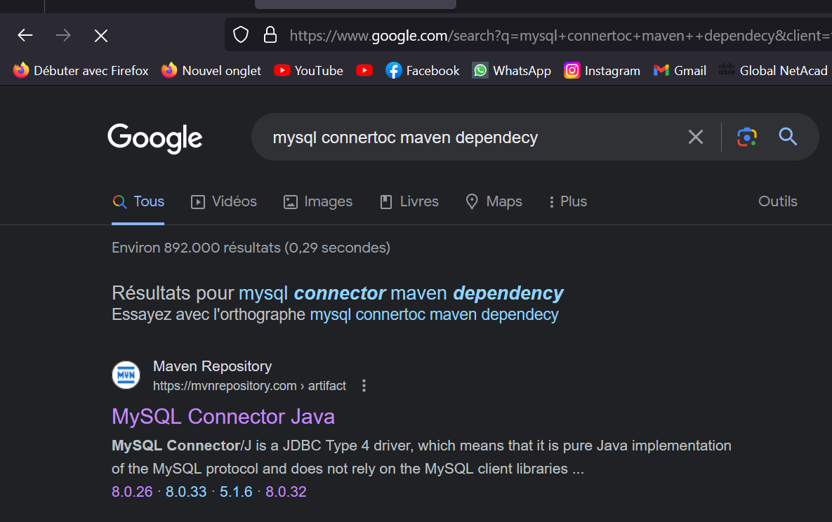
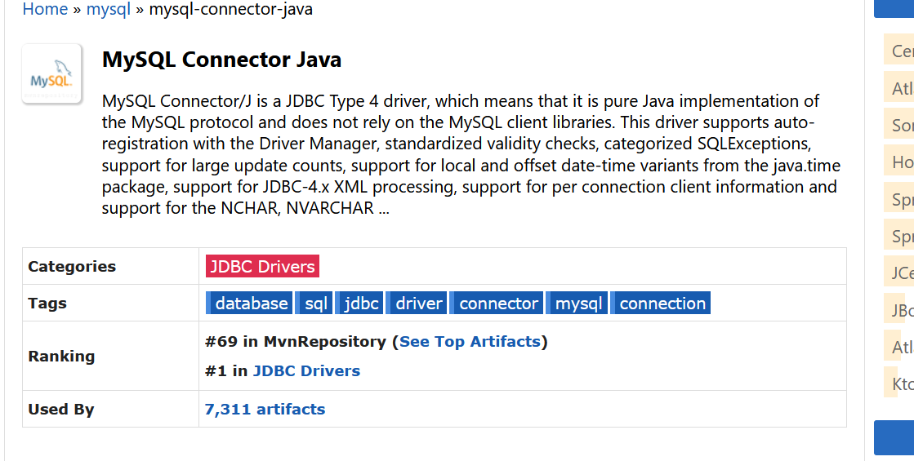
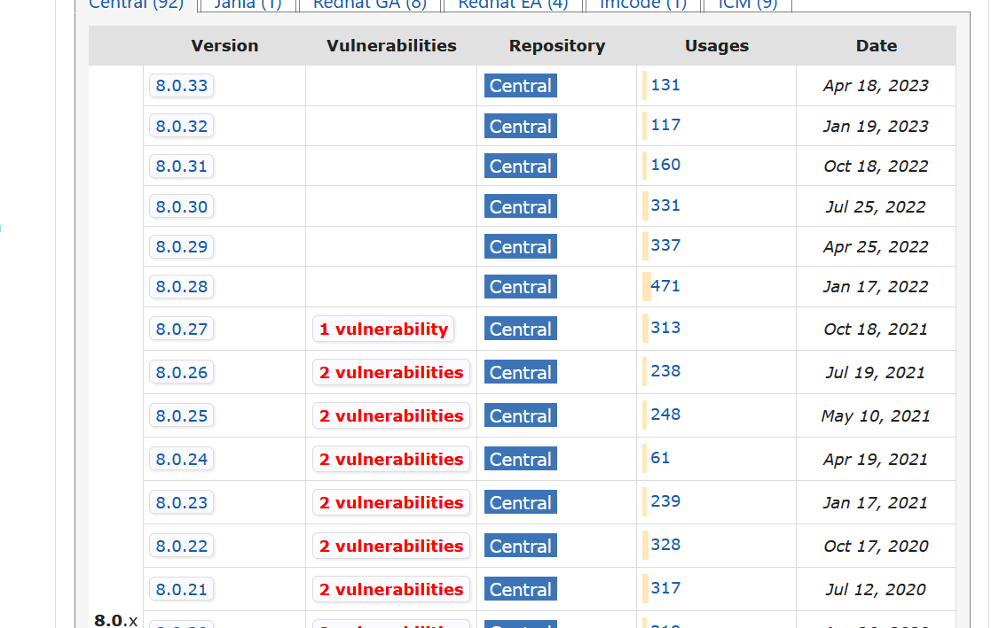
III.2- Configuration du fichier " POM.XML"
III- INSTALLATION & CONFIGURATION
19
Chercher MySQL Connector Maven dependency sur Google
choisir MySQL Connector Java
2
3
choisir la version correspond à votre version MySQL
4
Licence: ISIR
programmation orientée objet (java)
2023 / 2024

Slide 20
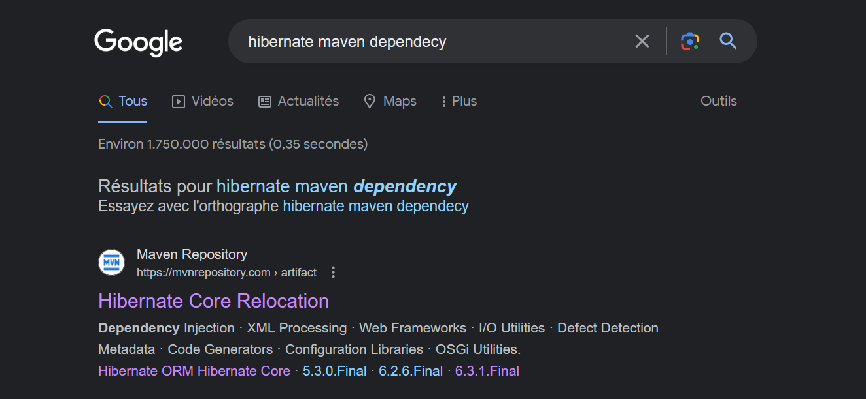
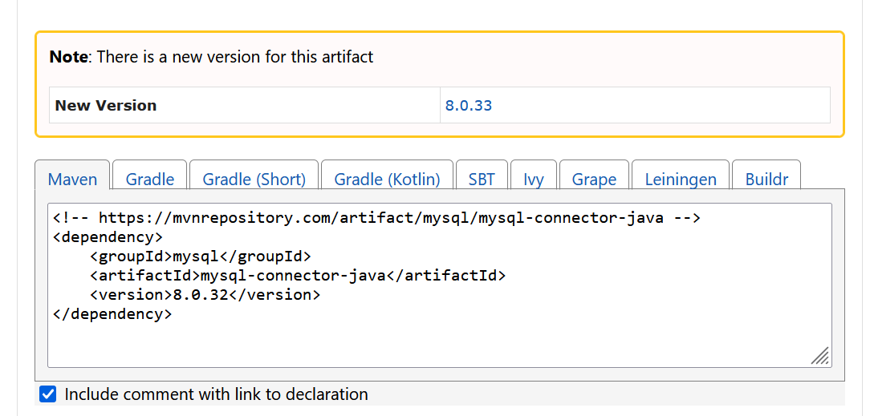
III.2- Configuration du fichier " POM.XML"
III- INSTALLATION & CONFIGURATION
20
copier le code XML et le coller dans le ficher
6
Chercher Hibernate Maven Dependency sur Google
5
Licence: ISIR
programmation orientée objet (java)
2023 / 2024

Slide 21
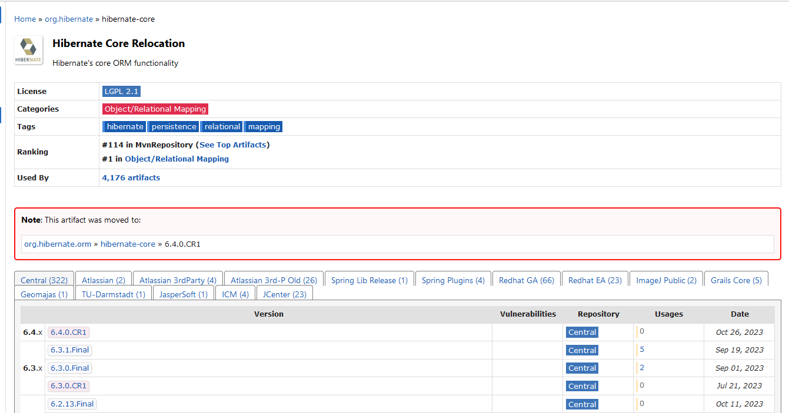
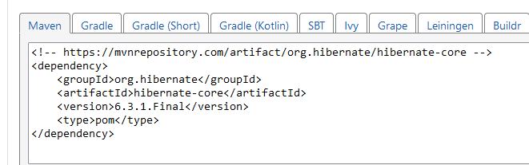
III.2- Configuration du fichier " POM.XML"
III- INSTALLATION & CONFIGURATION
21
Choisir Hibernate Core Relocation
Copier le code XML et le coller dans le fichier
7
9
8
Choisir une version
Licence: ISIR
programmation orientée objet (java)
2023 / 2024

Slide 22
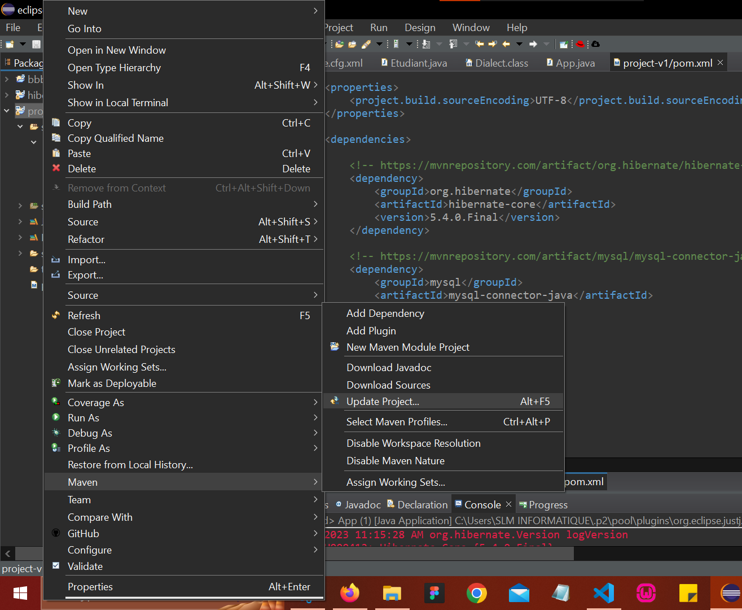
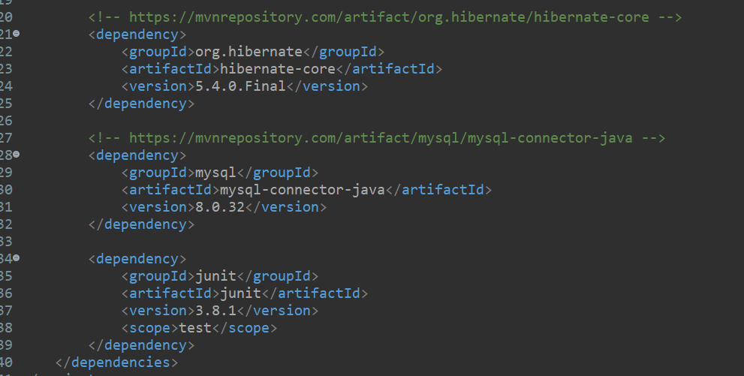
III.2- Configuration du fichier " POM.XML"
III- INSTALLATION & CONFIGURATION
22
10
Voila le fichier POM.XML
Mettre à jour votre projet
11
Licence: ISIR
programmation orientée objet (java)
2023 / 2024

Slide 23
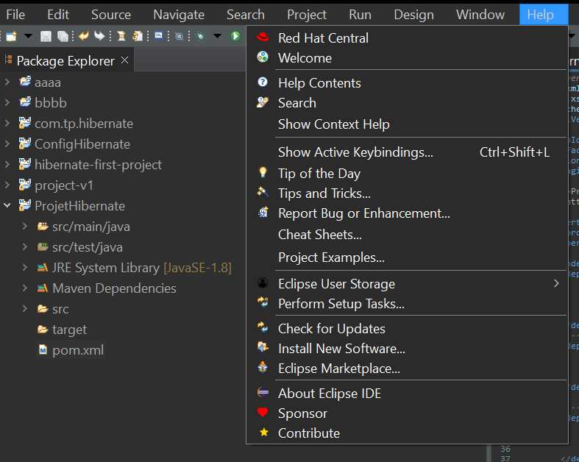
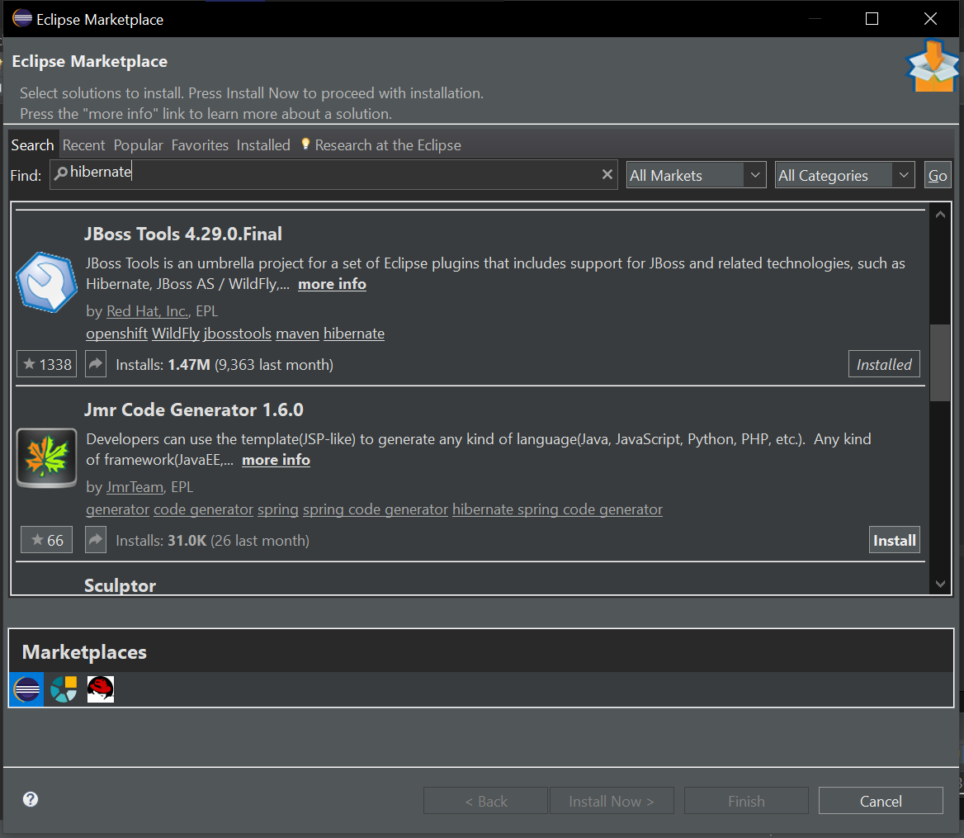
III.3- Création et Configuration du fichier hibernate.cfg.xml
III- INSTALLATION & CONFIGURATION
23
1
Clicker sur Help + choisir Marketplace
Chercher “Hibernate” + choisir “jBoss Tools”
2
Licence: ISIR
programmation orientée objet (java)
2023 / 2024

Slide 24
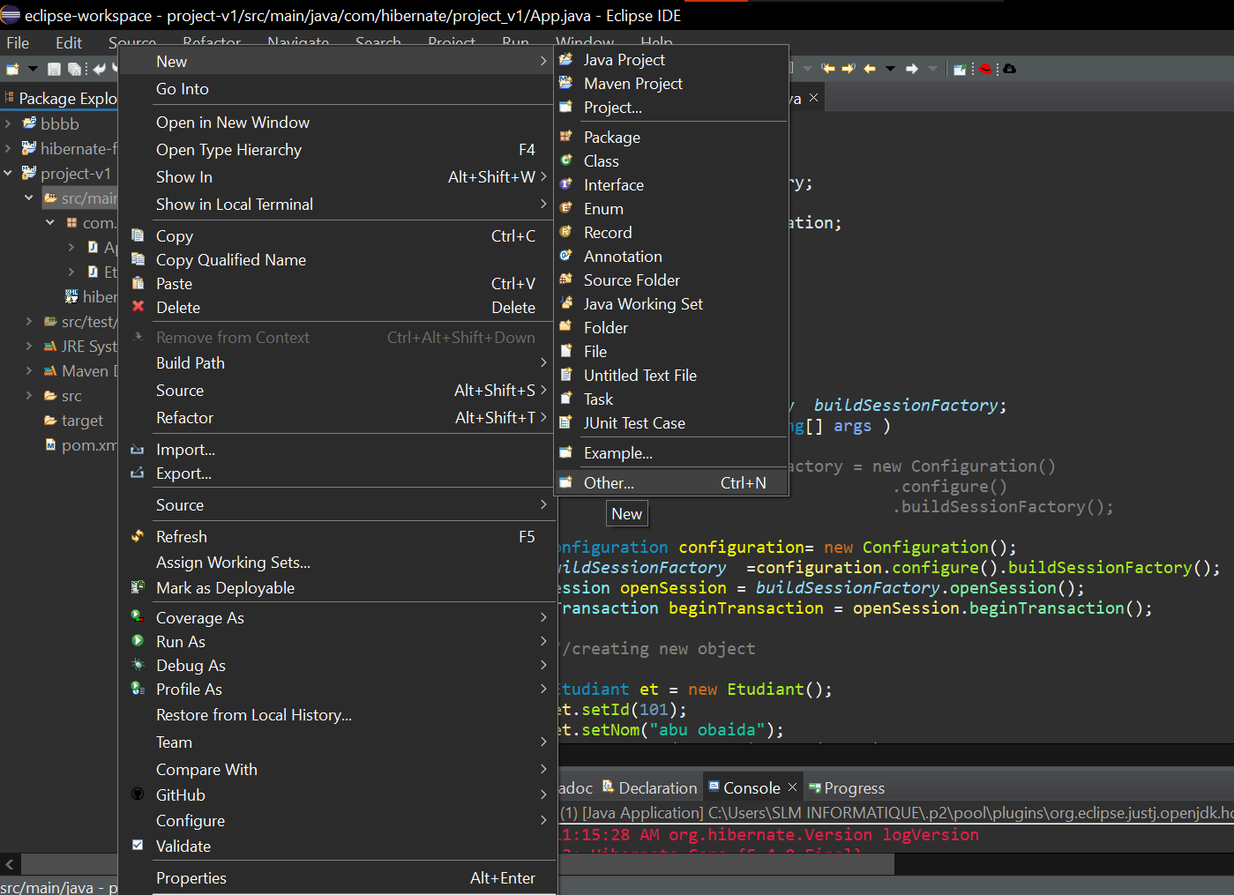
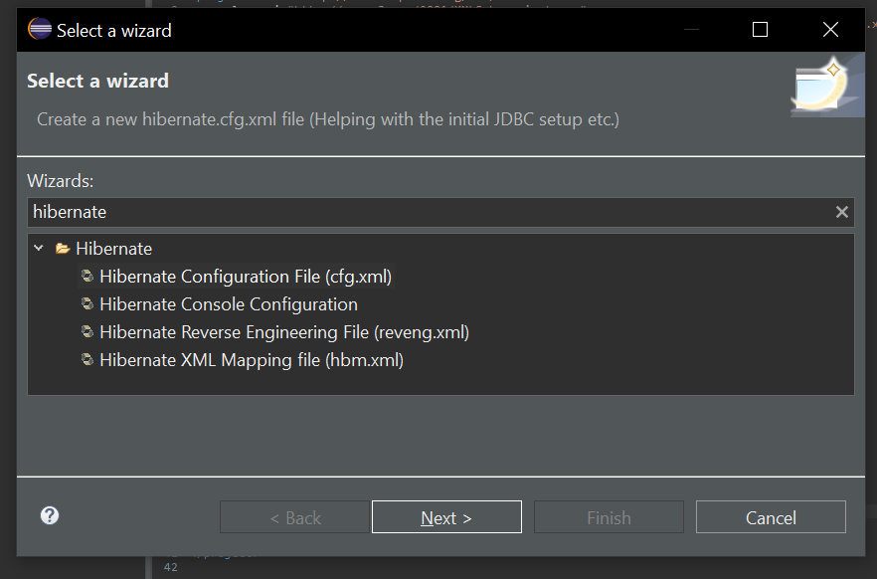
III.3- Création et Configuration du fichier hibernate.cfg.xml
III- INSTALLATION & CONFIGURATION
24
Ouvrez Eclipse et allez dans le menu "File" (Fichier) + Sélectionnez "New" (Nouveau) .
3
4
Sélectionnez "Other" (Autre) et Chercher dans la barre de recherche
Chercher pour Xml et choisir Hibernate et choisir ‘hibernate.cf.xml’ et terminer
5
Licence: ISIR
programmation orientée objet (java)
2023 / 2024

Slide 25
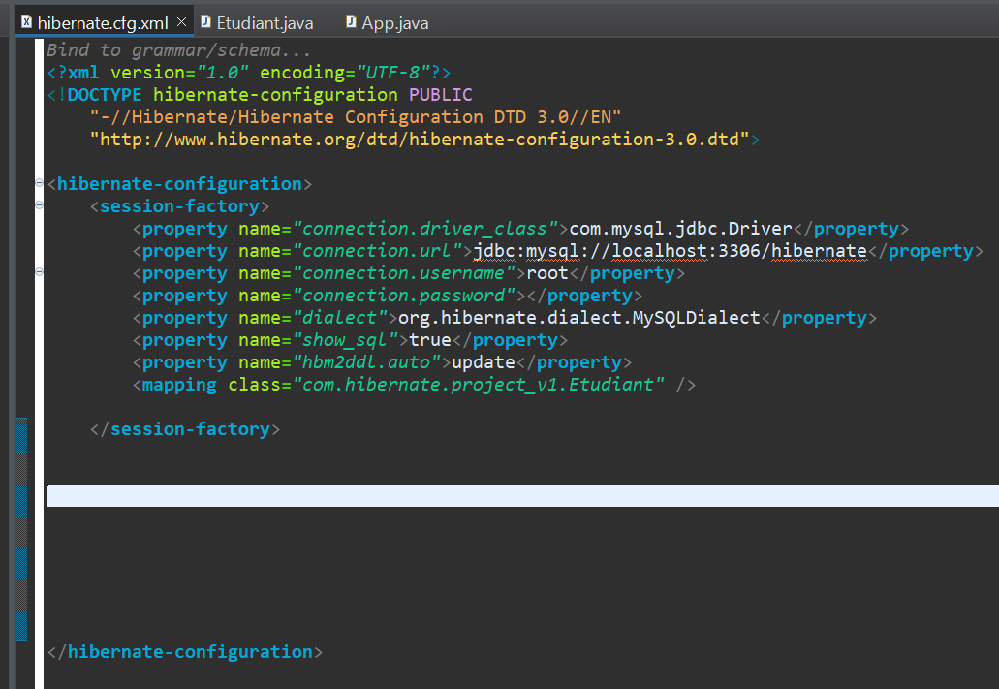
III.3- Création et Configuration du fichier hibernate.cfg.xml
III- INSTALLATION & CONFIGURATION
25
6
L’implémentation du driver de connection
le lien de la base données
7
Le dialecte de MySQL
10
le nom d’utilisateur
L’affichage de code SQL
8
11
le mot de passe
9
Modification de la schéma
12
Licence: ISIR
programmation orientée objet (java)
2023 / 2024

Slide 26
Les annotations
26
04
Licence: ISIR
programmation orientée objet (java)
2023 / 2024

Slide 27

VI.1 Qu’est ce qu’on désigne par une annotation dans Hibernet ?
Les annotations en Hibernet
27
Un plat délicieux que j'avais déjà goûté dans un restaurant
Vous savez c’est quoi annotations ?
Licence: ISIR
programmation orientée objet (java)
2023 / 2024

Slide 28


VI.1 Qu’est ce qu’on désigne par une annotation dans Hibernet ?
Les annotations en Hibernet
28
Elles sont identifiables par le symbole "@" placé devant leur nom.
3
Une annotation est une métadonnée qui fournit des informations supplémentaires au compilateur ou à d'autres outils de développement, tels que les variables d'instance, les constructeurs, les méthodes et les classes. Ces annotations font partie du package javax.persistence.
Les annotations Hibernet, telles que @Entity, @Table et @Column, permettent de mapper les classes Java aux tables de la base de données
1
2
Remarque :
Les annotations constituent un moyen de fournir des informations supplémentaires au compilateur sans qu'elles fassent partie intégrante du programme lui-même.
Licence: ISIR
programmation orientée objet (java)
2023 / 2024

Slide 29
VI.2 Parmi les annotations à savoir
Les annotations en Hibernet
29
Annotation | Description
@Entity | Cette annotation est utilisée pour marquer une classe Java comme une entité . généralement représentée une table dans la base de données.
@Table | Cette annotation est utilisé pour spécifier le nom de la table par l’attribut name (Facultatif).
@Id | Cette annotation est utilisée pour indiquer la clé primaire d'une entité.
@GeneratedValue | Cette annotation est utilisée pour spécifier comment la valeur de la clé primaire est générée.
@Column | Cette annotation est utilisée pour spécifier le mappage entre une propriété d'une entité et une colonne de la table correspondante.
@OneToOne | Elle définit une relation 1:1 entre deux entités.
@OneToMany | Elle définit une relation 1:n entre deux entités.
@JoinColumn | Elle est utilisée pour les associations OneToOne ou ManyToOne lorsque la clé étrangère est détenue par l'une des entités.
@JoinTable | Elle est utilisé pour les entités liées via une table d'association.
Licence: ISIR
programmation orientée objet (java)
2023 / 2024

Slide 30
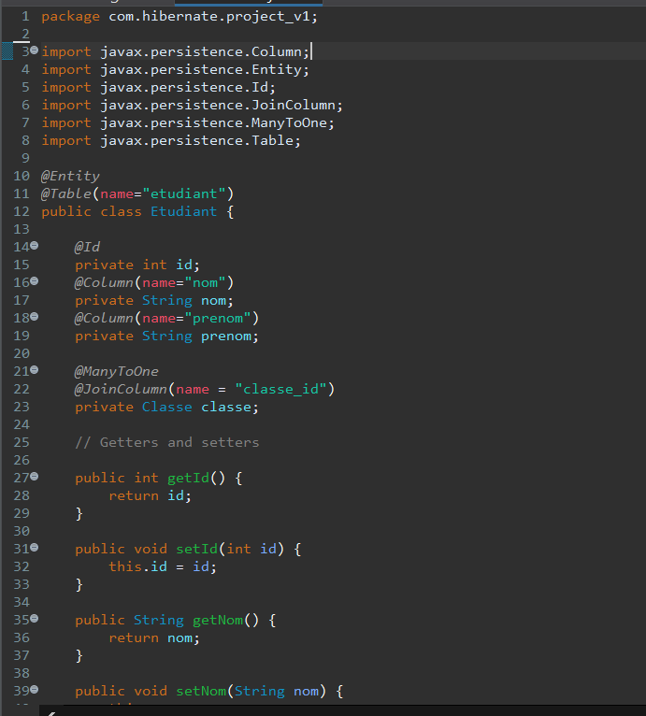
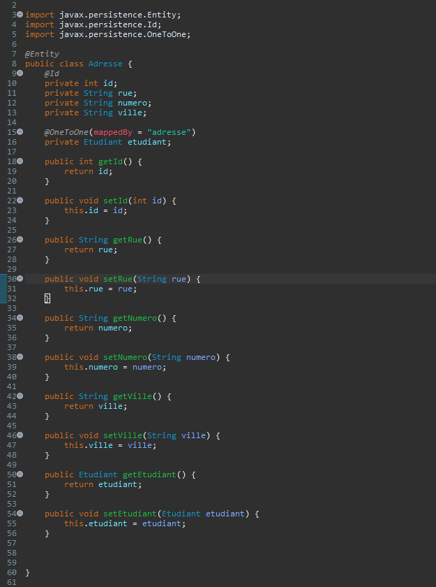
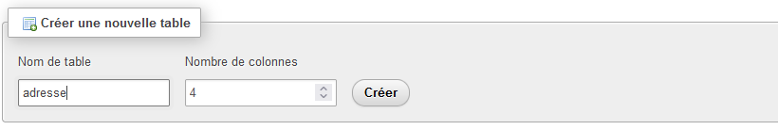
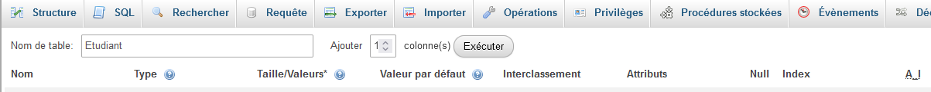
Exemples des annotations
Cette annotation marque le champ suivant (id dans ce cas) comme étant la clé primaire de l'entité.
30
Licence: ISIR
programmation orientée objet (java)
2023 / 2024

Slide 31
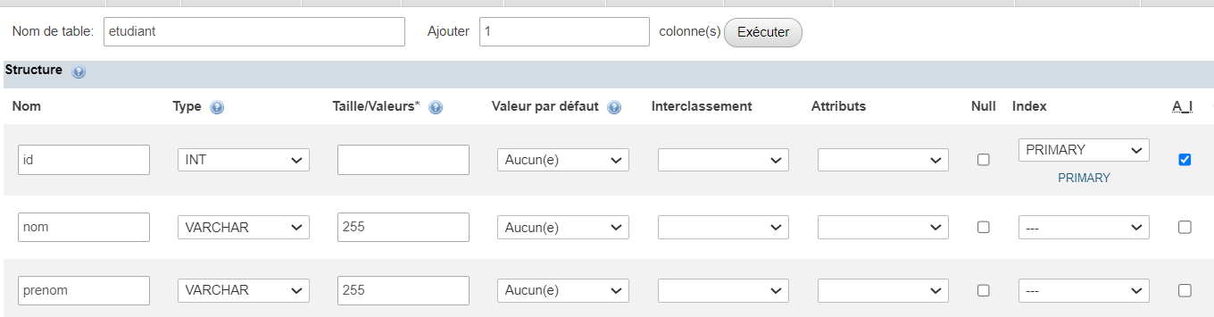
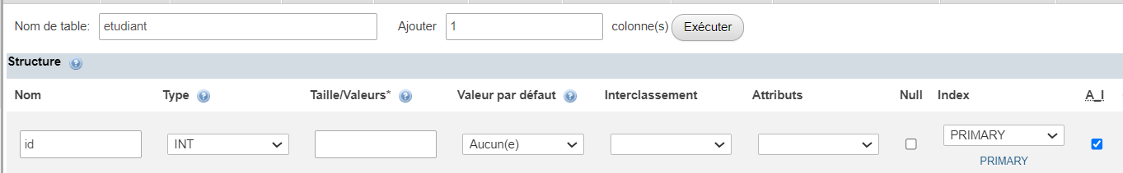
Exemples des annotations
Cette annotation marque le champ suivant (id dans ce cas) comme étant la clé primaire de l'entité.
31
Licence: ISIR
programmation orientée objet (java)
2023 / 2024

Slide 32
Mapping des relations
32
05
Licence: ISIR
programmation orientée objet (java)
2023 / 2024

Slide 33
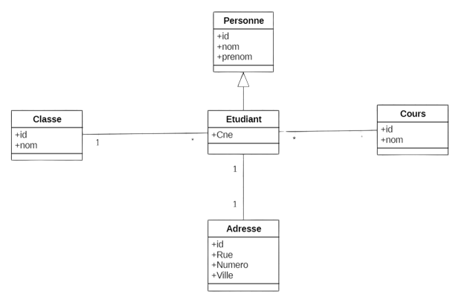
V.1- Diagramme des classes
Mapping des relations
33
Licence: ISIR
programmation orientée objet (java)
2023 / 2024

Slide 34
V.2- Mapping entre les classes Etudiant et Personne (Héritage)
Mapping des relations
34
Personne
Id
Nom
Prenom
Le mapping d'héritage en Hibernate permet de représenter la hiérarchie des classes dans une base de données relationnelle. Prenons l'exemple de deux entités Java : Personne comme classe de base et Etudiant comme classe fille héritant de Personne.
Etudiant
cne
Licence: ISIR
programmation orientée objet (java)
2023 / 2024

Slide 35
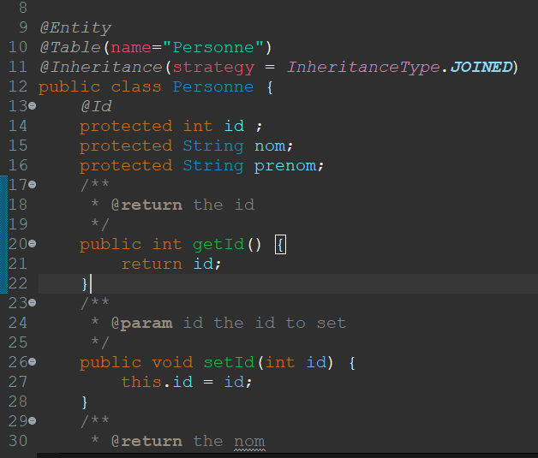

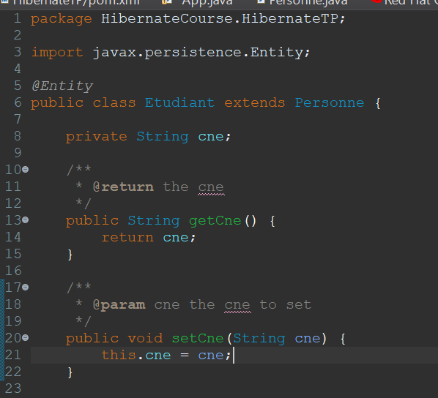
V.2- Mapping entre les classes Etudiant et Personne (Héritage)
Mapping des relations
35
Personne.java
Licence: ISIR
programmation orientée objet (java)
2023 / 2024

Slide 36
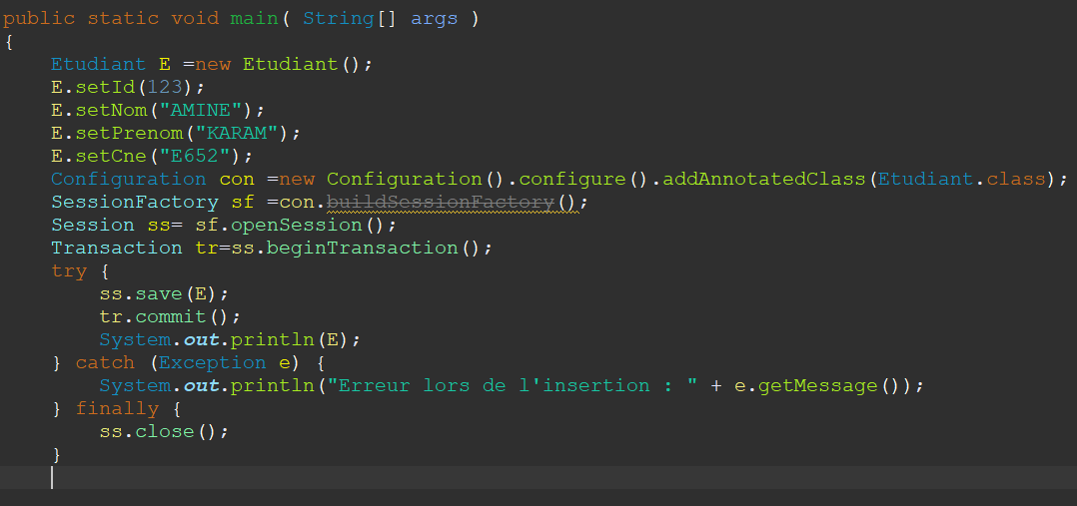
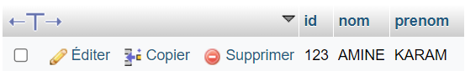
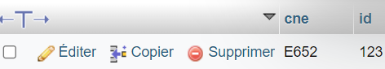
V.3- Mapping entre les classes Etudiant et Personne (Héritage)
Mapping des relations
36
App.java
Licence: ISIR
programmation orientée objet (java)
2023 / 2024

Slide 37
V.3- Mapping entre les classes Etudiant et Adresse
Mapping des relations
37
La relation One-to-One entre l'entité "Etudiant" et l'entité "Adresse" permet de lier chaque étudiant à une seule adresse unique. Cela facilite l'accès aux informations personnelles de l'étudiant, telles que son lieu de résidence, en établissant une correspondance directe entre l'étudiant et son adresse.
Etudiant
Addresse
cne
1
Id
Rue
Ville
Pays
1
Licence: ISIR
programmation orientée objet (java)
2023 / 2024

Slide 38
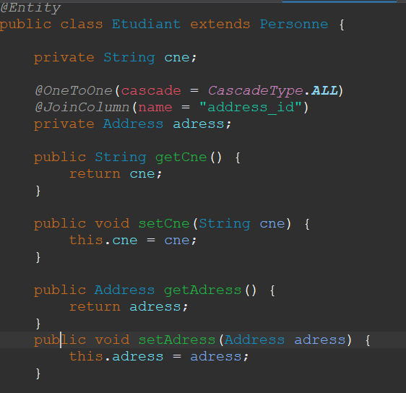
V.2- Mapping entre les classes Etudiant et Adresse (One-To-One)
Mapping des relations
38
Adresse.java
Etudiant.java
Licence: ISIR
programmation orientée objet (java)
2023 / 2024

Slide 39
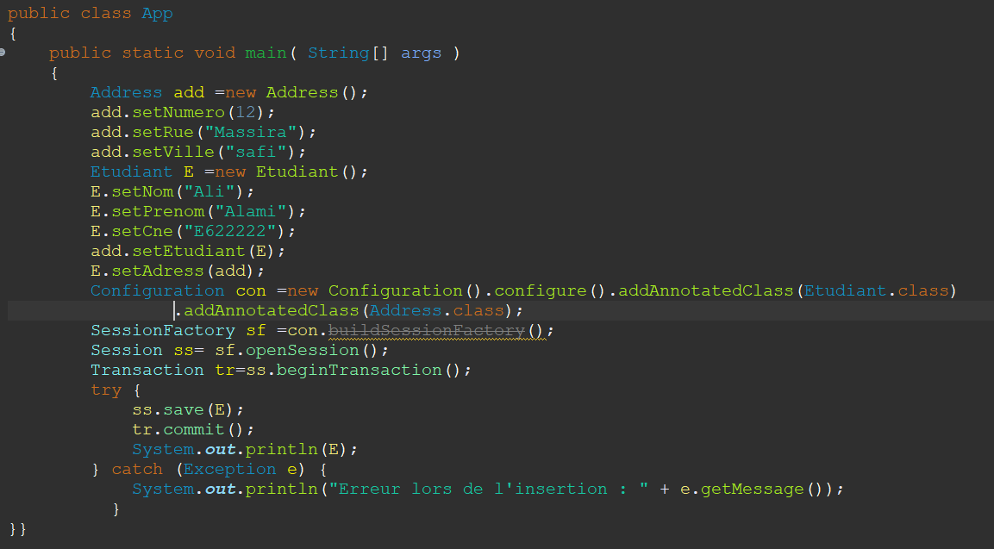
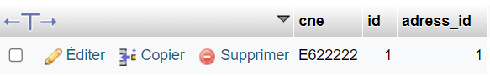
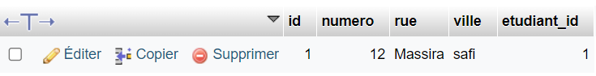
V.2- Mapping entre les classes Etudiant et Adresse (One-To-One)
Mapping des relations
39
App.java
Insertions DB
Licence: ISIR
programmation orientée objet (java)
2023 / 2024

Slide 40
V.3- Mapping entre les classes Etudiant et Classe
Mapping des relations
40
La relation One-to-Many entre l'entité "Etudiant" et l'entité "Classe" permet à plusieurs étudiants d'appartenir à une seule classe.
Etudiant
Classe
Id
Nom
Prenom
1
*
Id
nom
Licence: ISIR
programmation orientée objet (java)
2023 / 2024

Slide 41
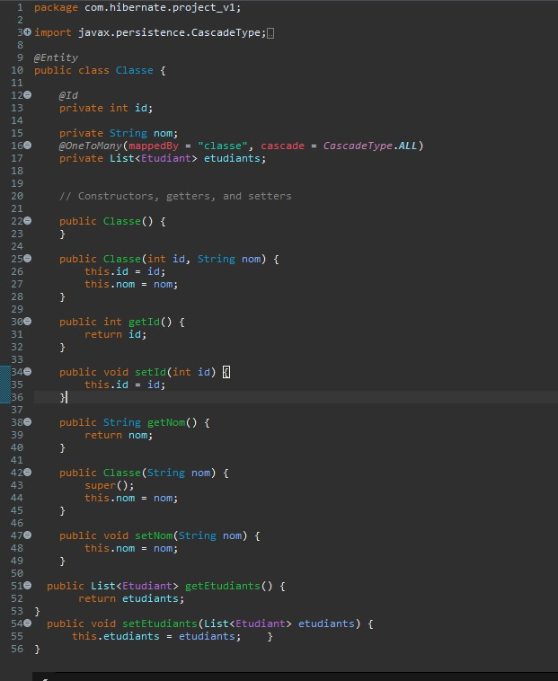
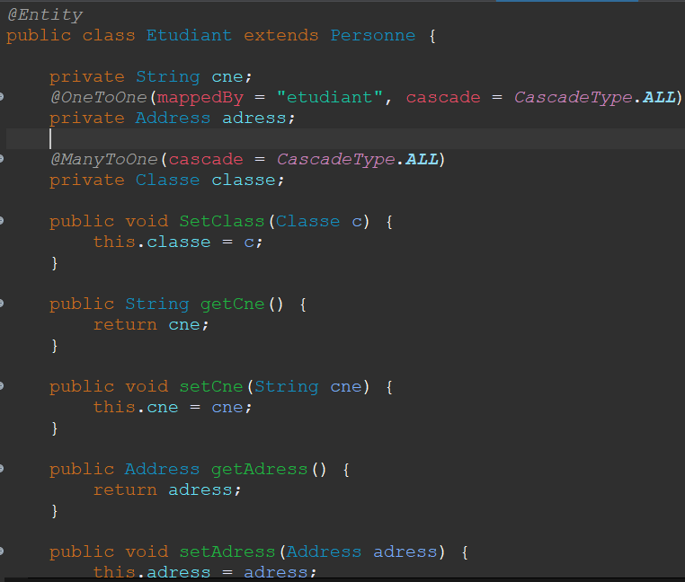
V.3- Mapping entre les classes Etudiant et Classe (One-To-Many)
Mapping des relations
41
Classe.java
Etudiant.java
Licence: ISIR
programmation orientée objet (java)
2023 / 2024

Slide 42
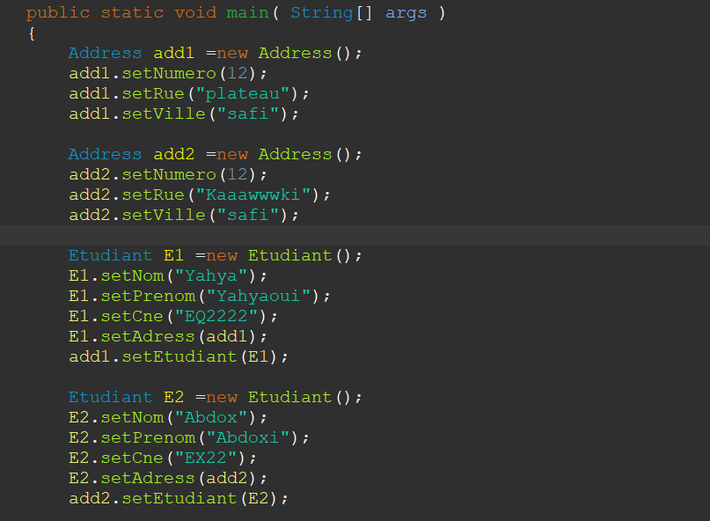
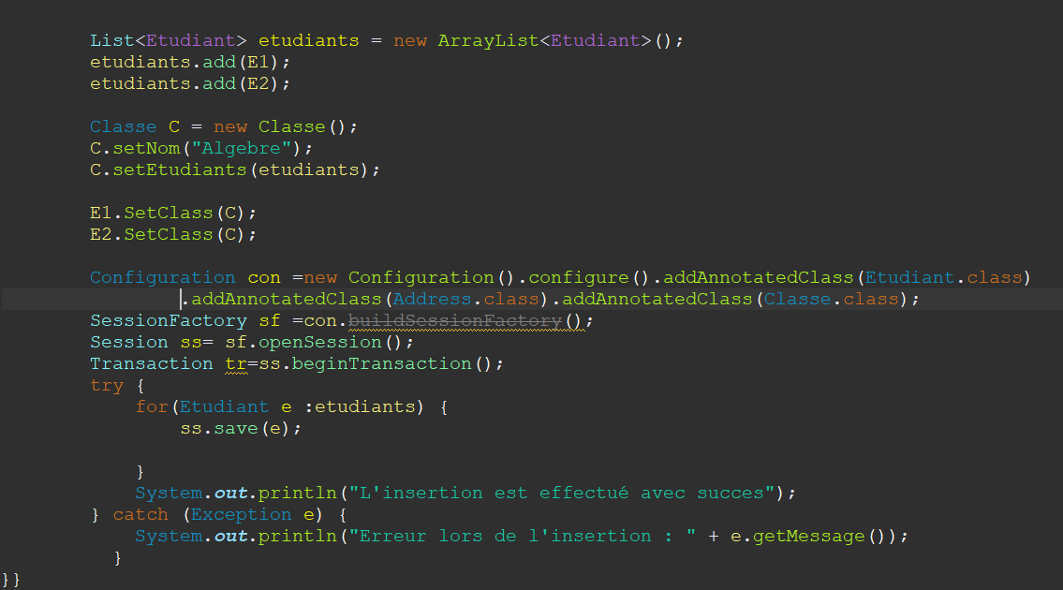
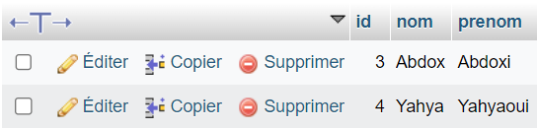
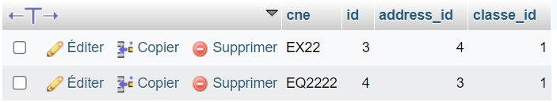
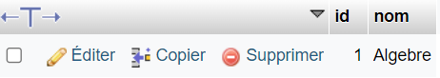
V.3- Mapping entre les classes Etudiant et Classe (One-To-Many)
Mapping des relations
42
App.java
Personne
Etudiant
Cours
Licence: ISIR
programmation orientée objet (java)
2023 / 2024

Slide 43
V.4- Mapping entre les classes Etudiant et Cours
Mapping des relations
43
La relation Many-to-Many entre l'entité "Etudiant" et l'entité "Cours" permet à chaque étudiant de s'inscrire à plusieurs cours et à chaque cours d'avoir plusieurs étudiants inscrits simultanément.
Etudiant
Cours
Id
Nom
Prenom
*
*
Id
nom
Licence: ISIR
programmation orientée objet (java)
2023 / 2024

Slide 44
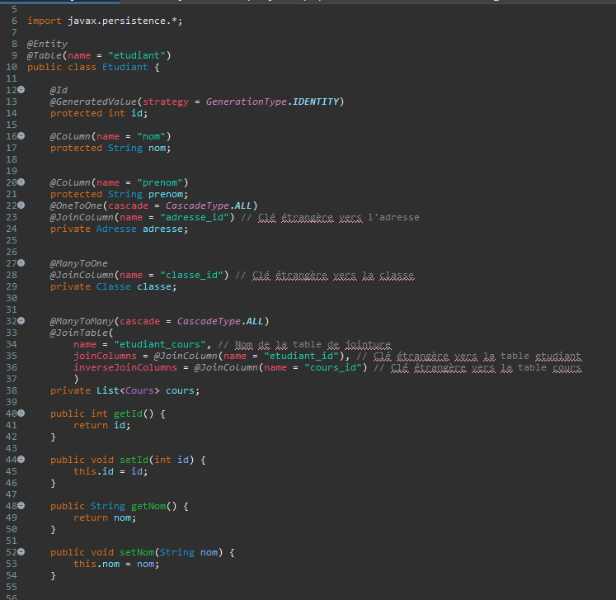

V.4- Mapping entre les classes Etudiant et Cours (Many-To-Many)
Mapping des relations
44
Etudiant.java
Cours.java
Licence: ISIR
programmation orientée objet (java)
2023 / 2024

Slide 45


V.4- Mapping entre les classes Etudiant et Cours (Many-To-Many)
Mapping des relations
45
EtudiantCours.java
Cours.java
Licence: ISIR
programmation orientée objet (java)
2023 / 2024

Slide 46





V.4- Mapping entre les classes Etudiant et Cours (Many-To-Many)
Mapping des relations
46
App.java
Cours_Etudiant!
Etudiant
Cours
Licence: ISIR
programmation orientée objet (java)
2023 / 2024

Slide 47
Conclusion
47
06
Licence: ISIR
programmation orientée objet (java)
2023 / 2024

